Slide 1
唯物辩证法
与辩证思维
2025届高三二轮复习课
秦淮中学 杨也

Slide 2
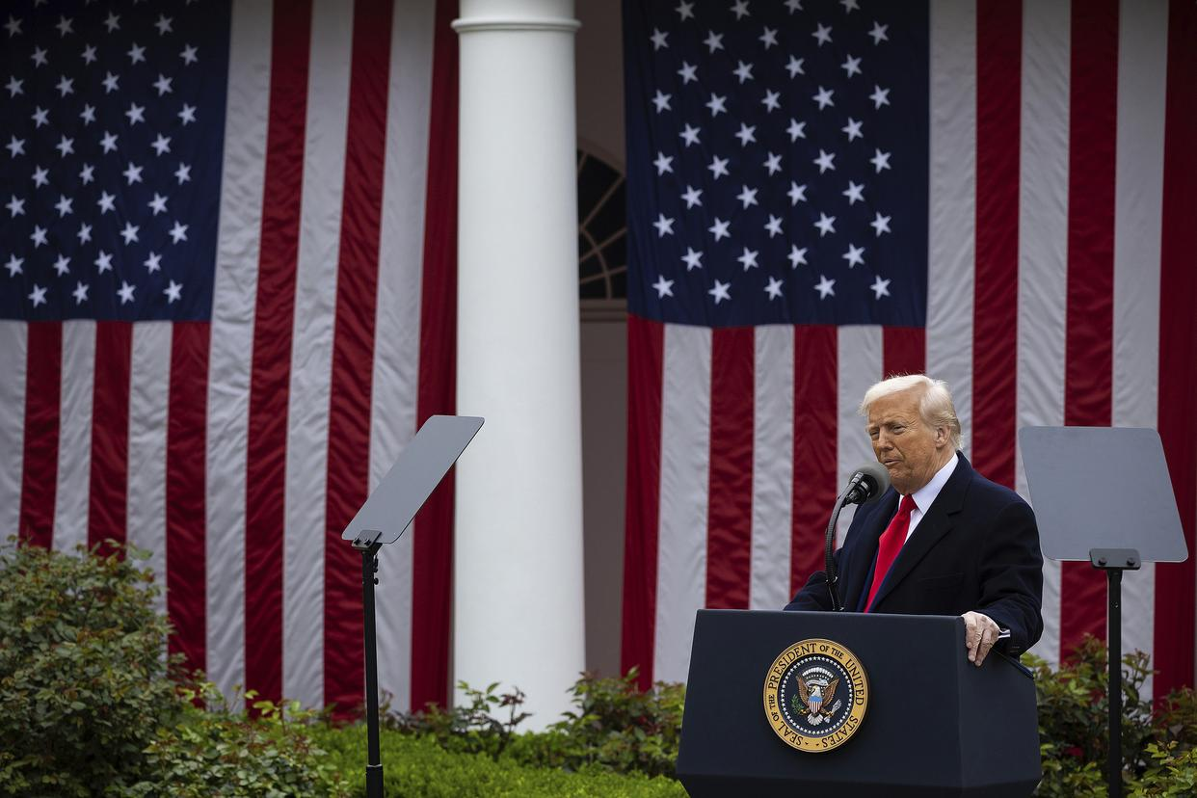
时 政 热 点
当地时间4月2日，美国白宫发表声明称，特朗普将对所有国家征收10%的“基准关税”，此外，特朗普将对美国贸易逆差最大的国家征收个性化的更高“对等关税”。

Slide 3
美国政府挥舞关税大棒，其理由是“美国长期存在货物贸易逆差”让美国“吃亏”。实际上，客观认识和评价中美双边贸易是否平衡，需要全面深入考察，不能只看货物贸易差额，美国不仅是全球贸易体系的受益者，更在服务贸易领域占据绝对优势。
美国巨额贸易逆差的背后本质是美国国内经济的失衡，美国经济的典型特征是低储蓄、高消费，储蓄长期低于投资，因此不得不通过贸易赤字形式大量利用外国储蓄，这是美国贸易逆差形成并长期存在的根本原因。
​
​
活动一：结合材料，运用唯物辩证法的相关知识，
对美国“贸易吃亏论”予以驳斥。

Slide 4
参考示例：
①联系具有客观性，要把握事物的固有联系，切忌主观随意性，美无视美国长期从国际贸易中大量获利的事实，是违背经济规律的主观臆断，其实质是推行经济霸凌，搞贸易保护主义。
​②整体居于主导地位，统率着部分，要树立全局观。美国货物贸易逆差要综合考虑多种因素影响，应该把各个方面综合起来看。
③矛盾即对立统一，一分为二的观点看问题。美国只看到对它最不利的一面，并且将这种不利夸大，对有利的方面都置之不理。
④主要矛盾的主要方面决定事物的性质，坚持两点论与重点论的统一。美国贸易逆差的根本原因在于美国国内经济的失衡，将责任转嫁他国是主次颠倒。
⑤事物的发展是内外因共同作用的结果，既要着重抓住事物发展的内部矛盾（内因），又不能忽视事物发展的外部矛盾（外因）。美国试图将贸易逆差归咎于中国，其实对华贸易出口不够，是美国自己的能力问题。

Slide 5
第一步
分析原因
第二步
指出错误和实质
第三步
揭示危害

Slide 6
联系的普遍性、客观性、多样性
整体与部分的关系
系统优化方法
辩证思维的含义：
用联系、发展、全面的观点
世界是普遍联系的
（联系观）
辩证思维的特征：
整体性与动态性
运用辩证思维方法
唯物辩证法
总特征
发展的普遍性、实质
量变与质变的统一
前进性与曲折性的统一
辩证否定
世界是永恒发展的
（发展观）
分析与综合的辩证关系
认识质量互变规律
不作简单肯定或否定
矛盾的含义与基本属性
矛盾的普遍性原理
矛盾的特殊性原理
矛盾的普遍性和特殊性的辩证关系
主要矛盾与次要矛盾的辩证关系原理
矛盾的主要方面与次要方面的辩证关系原理
唯物辩证法的实质与核心
实质和核心：
运用矛盾分析法
（根本观点）
体会认识发展的历程
哲学：认识论
Notes:
研究辩证思维必须以唯物辩证法为指导；
②辩证思维是马克思主义唯物辩证法和认识论在思维领域中的延伸和具体化。

Slide 7
特朗普声称关税措施可以帮助重建美国国内制造业，实现“让美国再次伟大”，但不仅无法成功，反而会引发美国经济衰退，加速美国霸权衰落。
美国制造业供应链严重不足，零部件供应严重依赖进口，关税只会大幅提高生产成本，降低产品竞争力。还必须考虑劳动力成本、与供应商的距离、市场需求以及物流等许多因素。即便是高关税成功“驱赶”全球企业到美国设厂，从工厂开建到形成产能，预计也要耗费2到3年的时间​。
活动延伸：结合材料，运用辩证思维的相关知识，
说明关税讹诈不会让美国再次伟大的合理性。
Notes:
特朗普一直将关税视为解决经济问题的“灵丹妙药”，声称这些关税措施是为了保护美国本土产业、减少贸易逆差、增加就业机会，可以帮助重建美国国内制造业，实现“让美国再次伟大”。但事实绝非像其声称的那样美好：

Slide 8
参考示例：
①辩证思维具有整体性，重建美国国内制造业应从多因素综合全面思考，仅关注关税对部分制造业的短期保护作用，却忽视其对整体经济的连锁反应；
②辩证思维具有动态性，该政策静态看待贸易问题，未预见动态演变；
③辩证思维要求坚持矛盾分析法，关税不仅不会振兴美国制造业，反而会造成打击。
④质量互变规律要求我们注重量的积累，误以为关税量变（提高税率）必然引发美国产业质变（振兴），忽略产业链重构需要技术积累等必要准备。

Slide 9
美关税政策反噬自身、殃及民众
在美国总统特朗普宣布加征所谓“对等关税”之后，美国农业部长罗林斯发出警告，此举很可能导致美国进口鸡蛋价格短期内再次上涨。如果其他因素不变，下图中(D、S分别代表需求曲线和供给曲线，P、Q分别代表价格和数量)能够反映短期内美国市场上对进口鸡蛋市场变化趋势的是（ ）
C
他因引起的，
供给减少，
需求增加，
价格上涨
他因引起的，
供给减少，
需求减少，
价格不变
他因引起的，
供给增加，
需求增加，
价格上涨
错误图
Notes:
眼下，美国挥舞的关税“乱拳”已打在本国消费者身上，更进一步波及全球经济金融市场。

Slide 10
坚决反制 维护国家利益
4月3日：特朗普发布行政命令，对中国征收34%对等关税，叠加之前的20%全面关税，共54%关税；中国反制34%；
4月9日：特朗普发布修正行政命令，对中国关税提高至104%；中国反制提高至84%，并适度减少美国影片进口数量；
4月10日：特朗普发布修正行政命令，对中国关税提高至125%；中国反制提高至125%，并强调如果美方后续对中国输美商品继续加征关税，中方将不予理会。
Notes:
美国政府单方面发起关税战，对几乎所有贸易伙伴滥施关税，同时不断升级对华关税。美方这一行为，逆世界潮流而动，遭到国际社会普遍反对。中方不愿打贸易战，但中国政府也绝不会坐视中国人民的正当权益被损害和剥夺。面对美方一意孤行，中方以坚定的意志、丰富的手段，坚决反制并奉陪到底。

Slide 11
我国是全球150多个国家和地区的主要贸易伙伴，2018年以来，我对东盟出口占比由12.8%提升到16.4%，对共建“一带一路”国家出口占比由38.7%提升到47.8%，且保持较快增长势头。
对美市场依赖已在下降，我对美出口占全部出口的份额已从2018年的19.2%降至2024年的14.7%，当前美国不仅在很多消费品上离不开中国，很多投资品和中间产品也需要从中国进口，有若干品类依存度超过50%，短期内在国际市场上很难找到替代来源。
据统计，2024年我有出口实绩的数十万家企业中，接近85%的企业同时开展内销业务，内销金额占销售总额的近75%。
活动二：某班围绕“美滥施关税是否会给中国经济带来巨大冲击？”这一议题开展议学活动。请你结合材料，运用矛盾观和《当代国际政治与经济》的相关知识，就打消这一疑虑发表你的看法。

Slide 12
参考示例：
①矛盾是事物发展的源泉和动力，美征收关税反而会倒逼我国促进货物贸易优化升级增加新的动力，且我国经济内生动力明显增强，已具备较强的应对能力，因此不会带来巨大冲击。
②矛盾具有普遍性，要承认、直面、分析、解决矛盾。短期内不可避免地对我出口造成负面影响，给部分出口竞争力不强或过度依赖美国市场的企业带来冲击。
③主要矛盾与次要矛盾辩证关系，要坚持两点论与重点论的统一。顺应经济全球化趋势，支持多边贸易体制，反对贸易保护主义，既注重对外开放、合作共赢，又强调独立自主、自力更生，实现关键核心技术自主可控。以共建“一带一路”为重点，依托我国超大规模市场优势，以国内大循环吸引全球资源要素，加快构建以国内大循环为主体，国内国际双循环相互促进的新发展格局。

Slide 13
人民日报：集中精力办好自己的事
（一）美滥施关税将对我造成冲击，但“天塌不下来”。
中国是超大规模经济体，国内市场缓冲空间广阔；积极构建多元化市场，新兴市场经贸合作潜力巨大；国家正加快打通“出口转内销”政策堵点卡点。
（二）当前我国经济企稳向好，应对美关税冲击有底气、有信心。
经济循环不断改善，科技赋能持续发力，风险缓释成效明显。
（三）面对美滥施关税的乱拳，我们心中有数、手上有招。
党中央已有预判，应对预案的提前量和富余量打得较足；充实完善政策工具箱，根据外部影响程度动态调整政策；支持企业调整经营策略。
（四）坚定不移办好自己的事，以国内经济结构调整应对外部环境调整。
活动三：结合材料与实际，运用《经济与社会》与辩证思维的相关知识，说明我国应如何应对外贸出口挑战。

Slide 14
参考示例：
党：坚强领导，总揽全局、协调各方
政府：①构建以国内大循环为主体，国内国际双循环相互促进的新发展格局，
增强国内大循环内生动力，建设现代化产业体系，增强产业链供应链韧性，建设全国统一大市场。 实施多元化的外贸战略，建设更高水平开放型经济。
②履行经济职能，将有效市场和有为政府相结合 ③把实施扩大内需战略同深化供给侧结构性改革有机结合起来
④教育、科技、人才是全面建设社会主义现代化国家的基础性、战略性支撑。
企业：①提高自主创新能力，不断提升国际竞争力。
②坚持正确的经营战略，形成品牌服务质量的出口竞争新优势。
③承担社会责任
个人：维护国家利益、理性消费支持国货、提升个人素质
坚持整体性与动态性
质量互变规律
坚持辩证否定观，树立创新理念
集中力量办大事的制度优势、伟大斗争

Slide 15
正如习近平总书记所指出：
“中国经济是一片大海，而不是一个小池塘”。
这片大海经受得起狂风骤雨的洗礼，
抵御得住贸易寒流的侵袭，
终将让世人见证“海纳百川”的从容与坚定。

Slide 16
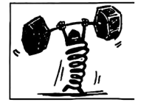
题组训练
1．下列选项与漫画《协调好动力与压力，遇事就能伸缩自如》（作者：张鹏飞）的寓意最符合的是（ ）
A．物生有两，无独有偶
B．执两用中，守中致和
C．物极必反，否极泰来
D．穷则思变，困则谋通
B
联系
得中
矛盾双方在一定条件下相互转化
充分发挥主观能动性
Notes:
【答案】B
【详解】《协调好动力与压力，遇事就能伸缩自如》，漫画的寓意是指在生活中找到平衡点，既不过分追求动力带来的快速前进，也不被压力所压垮，保持一种适度与和谐的状态。
A：这句话的意思是事物往往成对出现，没有孤立存在的，体现了联系的观点，不符合漫画寓意，A排除。
B：这句话强调的是在两个极端之间找到平衡点，保持中庸之道，以达到和谐的状态，符合漫画寓意，B正确。
C：这句话的意思是事物发展到极端就会向相反的方向转化，逆境到了极点就会向顺境转化，体现了矛盾双方在一定条件下相互转化，不符合漫画寓意，C排除。
D：这句话的意思是面临困境时就要想办法改变，遇到困难时要寻求解决之道，启示我们要充分发挥主观能动性，不符合漫画寓意，D排除。

Slide 17
题组训练
2．露作为一种自然现象，人们对它的观察和认识充分体现在词汇中。露珠强调“露”的形状特征，秋露点明“露”的季节特征，朝露、宿露突出“露”的时间特征，花露、草露、竹露体现“露”的空间特征等。由材料可知（ ）
①劳动和社会交往提供和丰富了意识的内容
②意识对客观世界的反映可以通过语言表达出来
③事物是普遍性与特殊性的对立统一
④人们借助抽象思维把握事物本质和规律
A．①② B．①④ C．②③ D．③④
C
材料强调的是意识作用
材料运用了形象思维

Slide 18
题组训练
3.大美潇湘，山水如画，“潇湘八景”最早由宋初山水画大师所作，作为一个超越地域和历史范畴的美学意象，成为千百年来历代文人墨客创作的文化母题与图式，成就了中国山水画别开生面、自成—派的“潇湘山水”。亦如美学家宗白华所言：“艺术家以心灵映射万象，代山川而立言。”由此可知（ ）
①潇湘的自然山水是能被艺术家的心灵所反映的客观实在
②艺术家以手中画笔为潇湘自然山水描绘图景、设定法则
③“潇湘八景“作为美学意象是有相对独立性的社会意识
④自成一派的“潇湘山水”寓于中国山水画艺术共性之中
A．①② B．①③ C．②④ D．③④
B
共性寓于个性之中，并通过个性表现出来

Slide 19
题组训练
4.某机构根据2013年以来我国居民肉蛋奶、蔬菜以及食糖、食用油消费量变化的统计数据得出：我国居民饮食消费逐渐从“吃得饱”“吃得好”转向“吃得健康”，营养健康理念逐渐深入人心。这一认识过程（ ）
①运用了完全归纳推理的方法
②是从否定到肯定再到否定的过程
③体观了辩证思维的动态性特征
④在感性具体的基础上达到理性认识
A．①② B．①④ C．②③ D．③④
D
不完全归纳
辩证否定应该是从肯定到否定再到否定之否定的过程

Slide 20
题组训练
类比推理，逻辑思维
5.“鞋子合不合脚，自己穿了才知道。一个国家的发展道路合不合适，只有这个国家的人民才最有发言权。”下列选项中，与这段话所呈现的主要思维方法最为相近的是（ ）
A．不积跬步，无以至千里；不积小流，无以成江海
B．人性之善也，犹水之就下也；人无有不善，水无有不下
C．学而不思则罔，思而不学则殆
D．所谓治国必先齐其家者，其家不可教而能教人者，无之
B
质量互变规律
属于辩证思维
类比推理，
逻辑思维
辩证思维
归纳推理，逻辑思维
Notes:
【详解】“鞋子合不合脚，自己穿了才知道。一个国家的发展道路合不合适，只有这个国家的人民才最有发言权。”运用了类比思维的方法，将个人穿鞋的感受类比到国家发展道路的合适性。
A：这句话的意思是不积累一步半步的行程，就没有办法达到千里之远；不积累细小的流水，就没有办法汇成江河大海。这句话体现了质量互变规律，属于辩证思维的方法，A排除。
B：这句话的意思是说，人的善良本性就像水总是往低处流一样自然；人没有不善良的，就像水没有不往低处流的一样。将人性的善良类比于水的自然下流，使用了类比思维的方法，B正确。
C：这句话强调了学习和思考的相辅相成的关系，是辩证思维方法的体现，C排除。
D：这句话的意思是，治理国家的领导人首先需要把自己的家庭治理好，如果一个人连自己的家庭都无法教育好，那么他就不可能教育好其他人。这句话通过观察和分析个人与家庭的关系，归纳出治理国家的一般原则，体现了归纳思维，D排除。

